Slide 2
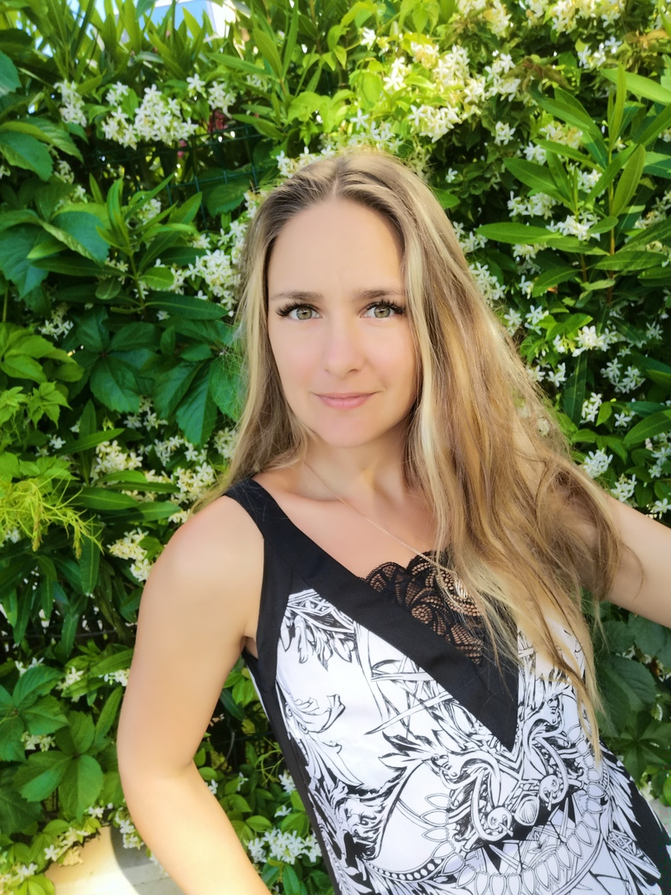
МСТИСЛАВЦЕВА АЛЕНА ГРИГОРЬЕВНА
«Техники ораторского мастерства»

Slide 3
Советник директора по воспитанию Наставник ученического самоуправления «Центр инициативы и творчества» Председатель ПО РДШ Педагог-организатор МАОУ СОШ № 69 Коуч по ораторскому мастерству и подготовке к публичным выступлениям

Slide 6
ТРИ ОБЛАСТИ ВОЗДЕЙСТВИЯ

Slide 10
И Э А О У Ы

Slide 11
ЛРИ ЛРЭ ЛРА ЛРО ЛРУ ЛРЫ | РЛИ РЛЭ РЛА РЛО РЛУ РЛЫ | КПТИ КПТЭ КПТА КПТО КПТУ КПТЫ

Slide 12
ГБДИ ГБДЭ ГБДА ГБДО ГБДУ ГБДЫ | ФПТКИ ФПТКЭ ФПТКА ФПТКО ФПТКУ ФПТКЫ | ВБГДИ ВБГДЭ ВБГДА ВБГДО ВБГДУ ВБГДЫ

Slide 13
 | ШКСИ ШКСЭ ШКСА ШКСО ШКСУ ШКСЫ | ЖГЗИ ЖГЗЭ ЖГЗА ЖГЗО ЖГЗУ ЖГЗЫ

Slide 17
КАК ТОМАРА У ПЕРТА НАВАРИЛА, НАПЕКЛА ДЕВЯНОСТА ДВА БЛИНА, ДВА КОРЫТА КИСЕЛЯ, ПЯТЬДЕСЯТ ПИРОГОВ, НЕ НАШЛА ЕДАКОВ.

Slide 18
Техника «СКОРОГОВОРУН»

Slide 20
Техника «ГРОМКОГОВОРИТЕЛЬ»

Slide 35
МСТИСЛАВЦЕВА АЛЕНА
HTTPS://VK.COM/ID12573921
MSTISLAVTSEVAALENA

